Slide 1
Измерение эффективности DIGITAL-рекламы
Проект будет проведен в соответствии со стандартом ISO 20252:2019

Slide 2
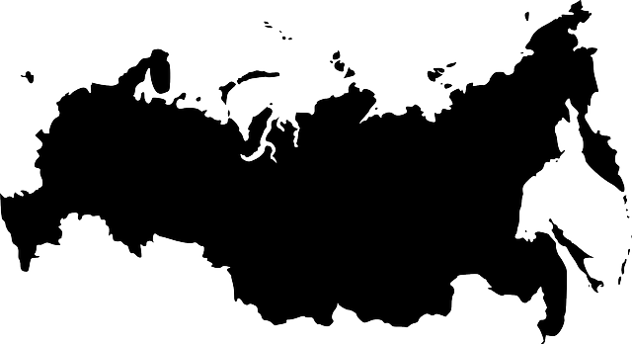
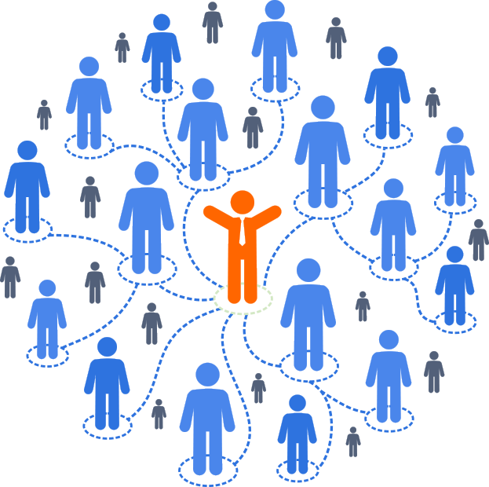
Способ синхронизации
OMI panel
Google Campaign Manager (CM)
Адсерверы / DMP
MyTarget / аккаунт в Mailru Group
Business Manager FB
Rambler, Weborama, Adriver, Gemius, Sizmek
Campaign Manager
Аудит*

Slide 3
Что отслеживается?
desktop
mobile browser
mobile app
DCM, Weborama ->
80 000+ панелистов
myTarget, VK ->
800 000+

Slide 4
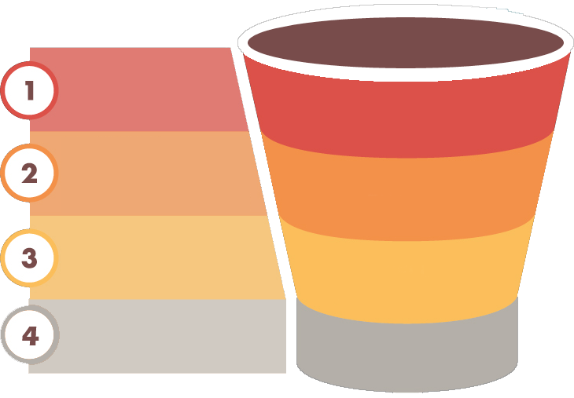
Конверсия показов в панелистов OMI
Количество показов
1 000 000
Планируемый охват (cookie)
130 000
0,3-0,5%
Панелисты OMI
650
Результативные интервью
100

Slide 5
Конверсия показов в панелистов OMI
Количество показов
1 000 000
Планируемый охват (cookie)
130 000
Аудит рекламной кампании
Панелисты OMI
650
Результативные интервью
100

Slide 6
Аудит рекламной кампании

Slide 7
Верификация АУДИТОРИИ рекламной кампании
Охват целевой аудитории
Точность попадания в ЦА
Частота показа рекламы
Пересечение между площадками
Уникальный охват площадок

Slide 8
Параметры панели
Россия 0+
800 000 + участников
Наличие узких соцдем групп
Возможность дополнительного профилирования
Профиль участников панели
Федеральный округ,
Размер города
Наличие и
возраст детей
Наличие
домашних животных
Пол
Возраст
Доход

Slide 9
Оценка эффективности размещения
Точность таргетинга по площадкам
Точность таргетинга
Женщины
25-45
ЦА
Женщины
25-45
87%
Женщины
25-45
80%
Не ЦА
3%
10%
7%
13%
Не ЦА:
Прирост уникальной аудитории по площадкам
Мужчины
2%
Женщины младше 25
3%
Женщины старше 45
10%

Slide 10
Наши контакты
ae@omirussia.ru
zapros@omirussia.ru
+7 (495) 660 94 15
www.omirussia.ru
@omirussia

